Slide 1
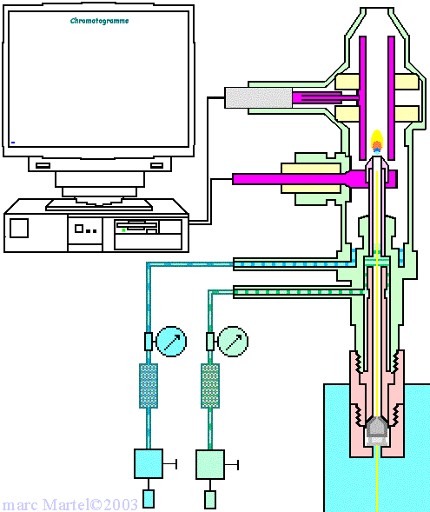
Cours de biochimie instrumentale/ Centre Universitaire Mila Dr Boutellaa S.
Chromatographie en Phase Gazeuse
Détecteur à ionisation de flamme - Flame Ionization Detector (FID)
Electrode collecteur (-)
Les composés au sortir de la colonne sont brûlés dans une flamme air/H2 soumise à une tension positive. Ils génèrent des cations qui sont captés par une électrode cylindrique soumise à une tension négative, modifiant la valeur de cette tension. Ce sont les variations de cette tension que l'on enregistre après amplification.
Universel: utilisable quasiment pour tout composés organiques
_{Limite de détection : 2 à 4*10}⁻¹² _{g de carbone.}
Electrode bruleur (+)
Lorsque le gaz vecteur circule dans le détecteur, l’hydrogène brûlé produit un courant ionique constant (ligne de base sur l’enregistreur).
Lorsqu’un composé se présente au détecteur, il est brûlé mais le courant ionique produit est supérieur à celui de l’hydrogène pur. Cette différence de courant, normalement proportionnelle à la quantité de composé, est transmise à l’enregistreur sous forme de pic.

Slide 2
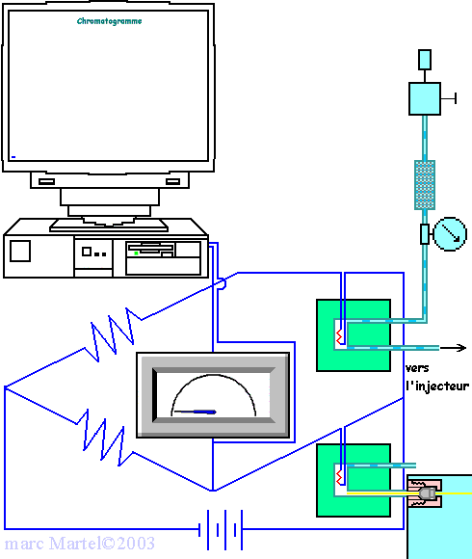
Cours de biochimie instrumentale/ Centre Universitaire Mila Dr Boutellaa S.
Chromatographie en Phase Gazeuse
Détecteur à conductivité thermique / Catharomètre
Thermal Conductivity Detector (TCD)
Permet de mesurer le déséquilibre (Température/CT/Résistance éléctrique) entre deux résistances chauffantes. L’une reçoit le gaz vecteur pur tandis que l'autre reçoit le gaz sorti de la colonne.
Ce détecteur permet de voir tout composé différent du gaz vecteur même l'eau.
Limite de détection:
de l'ordre de 10⁻⁹ g/mL
Notes:
Il est fondé sur une comparaison continuelle entre le flux de chaleur emporté par le gaz vecteur pur et le flux de chaleur emporté par le gaz vecteur chargé des molécules de soluté.
CT = Conductivité thermique

Slide 3
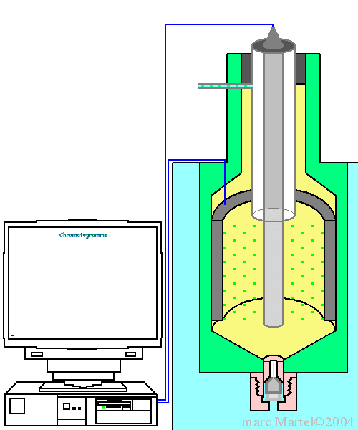
Cours de biochimie instrumentale/ Centre Universitaire Mila Dr Boutellaa S.
Chromatographie en Phase Gazeuse
Détecteur à capture d’électrons
Une source telle que le tritium (³H) envoie des électrons libres dans le détecteur. Quand ce détecteur est traversé par des substances ayant une affinité pour les électrons libres, il se produit des ions qui, comme pour le FID, dans le champ électrostatique existant, sont recueillis par une électrode et forment un courant d’ionisation à amplifier convenablement.
Piégeage des électrons par le soluté
Tritium (³H) = isotope radioactif de l’hydrogène
Notes:
Tritium= isotope radioactif de l’hydrogène

